Slide 1
Modelado UML textual

Slide 2
Hello!
Víctor Izquierdo
Coral Manzanedo
Tatiana Alonso
Kai Ye

Slide 3
1.
Descripción

Slide 4
UML
Lenguaje de Modelado Unificado
Es una especificación de notación orientada a objetos, que se compone de distintos diagramas, representando las diferentes etapas del desarrollo del proyecto.

Slide 5
Modelado UML textual
Herramientas que permiten la creación y edición de modelos UML mediante texto

Slide 6
2.
Herramientas
Herramientas escogidas

Slide 7
Herramientas
PlantUML
yUML
Herramientas que permite la creación de diagramas UML y más tipos de diagramas.

Slide 8
PlantUML
Es un proyecto Open Source (código abierto) que permite escribir rápidamente:
Diagramas de Secuencia
Diagramas de Casos de uso
Diagramas de Clases
Diagramas de Actividades
Diagramas de Componentes
Diagramas de Estados
Los diagramas son definidos usando un lenguaje simple e intuitivo

Slide 9



yUML
Herramienta de modelado UML online para bloggers y business analysts

Slide 10
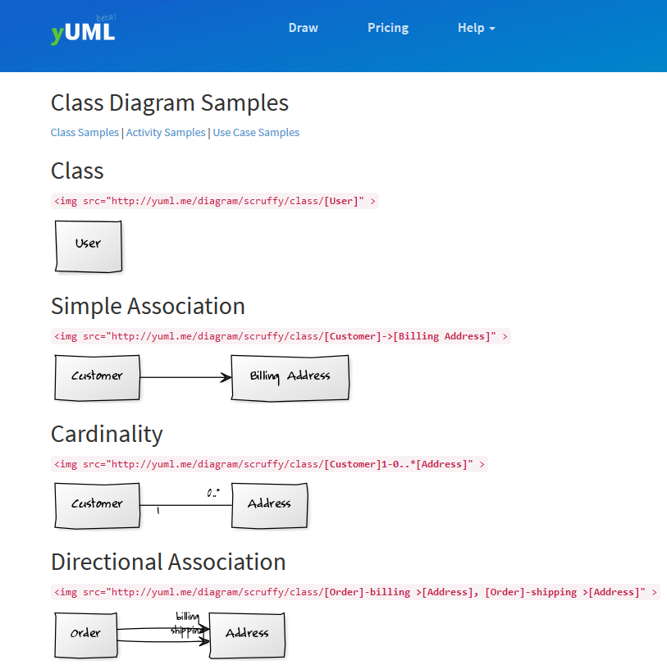

Slide 11
3.
Cursos
Gratuitos y de pago

Slide 12


Gratuitos
Guías en páginas oficiales.

Slide 13


Pago

Slide 14
4.
Ayudas

Slide 15





Existen diversas ayudas económicas para estas tecnologías

Slide 16
5.
Repositorio
GitHub

Slide 17
6.
Planificación
GrantPRO

Slide 18
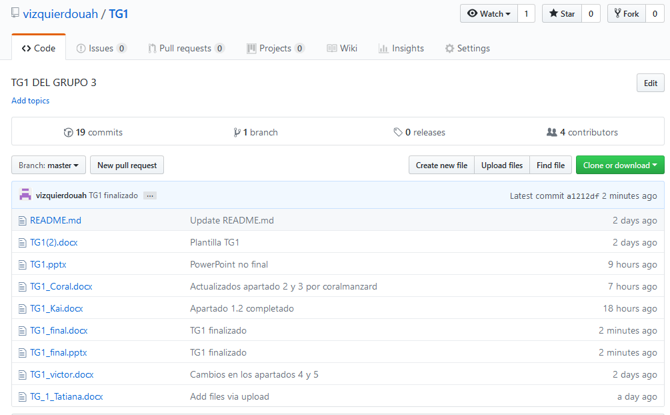

Slide 19
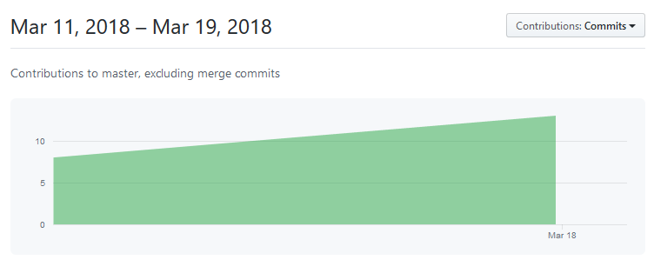

Slide 20
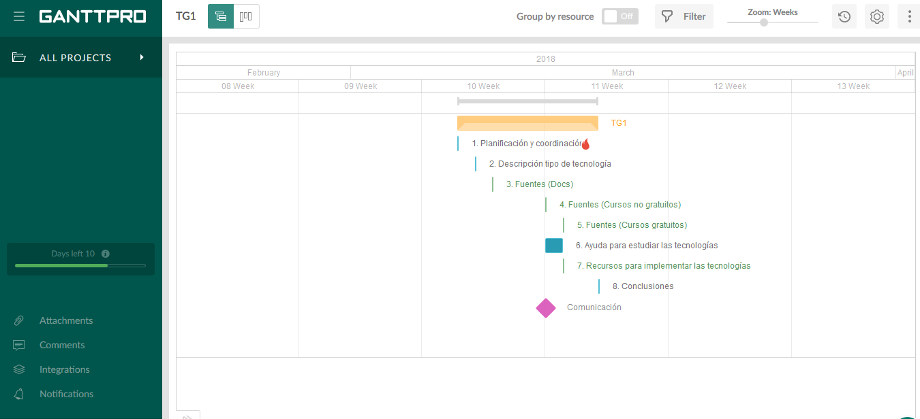
GanttPro

Slide 21
Thanks!
Any questions?

